Slide 1

js limpo
e testado com segregated dom
Luciano Ratamero
Curto JS
março - 2015

Slide 2
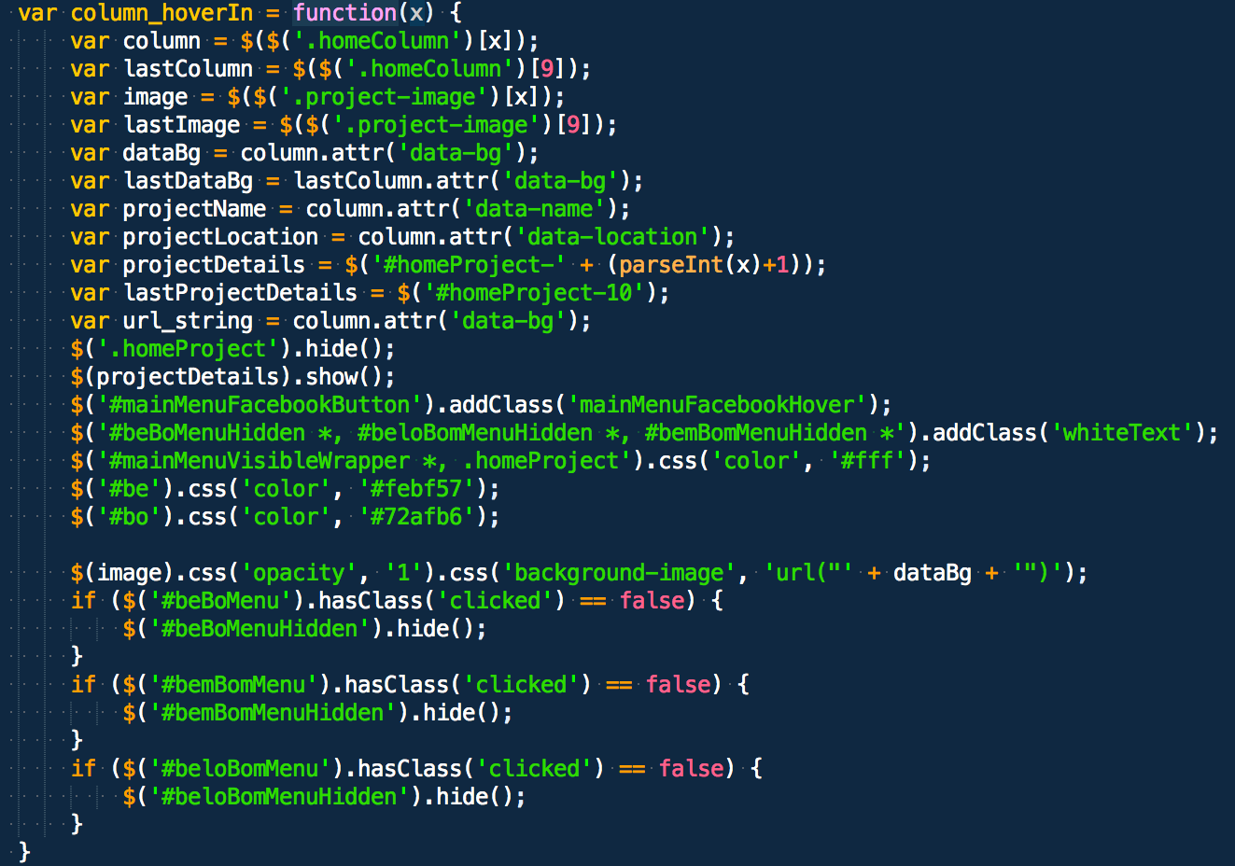
js é feio e bobo
*código de verdade, em produção, do projeto que peguei pra aprender js, 4 anos atrás

Slide 3

como foi que eu fazia?
$(…)
$(…)
$(…)
jQuery
$(…)
$(…)
$(…)
manipulação
caos
DOM

Slide 4
js tem que ser feio no frontend?

Slide 5
segregated DOM

Slide 6
legal, mas como é?
código da aplicação
eventos
do domínio
intenção
presentation layer
eventos
do DOM
manipulação
DOM

Slide 7
o que você prefere?
$(‘#id_name, #id_message')
ou
$form.getRequiredFields()

Slide 8
isso nos permite declarar intenção
$form.validate()

Slide 9
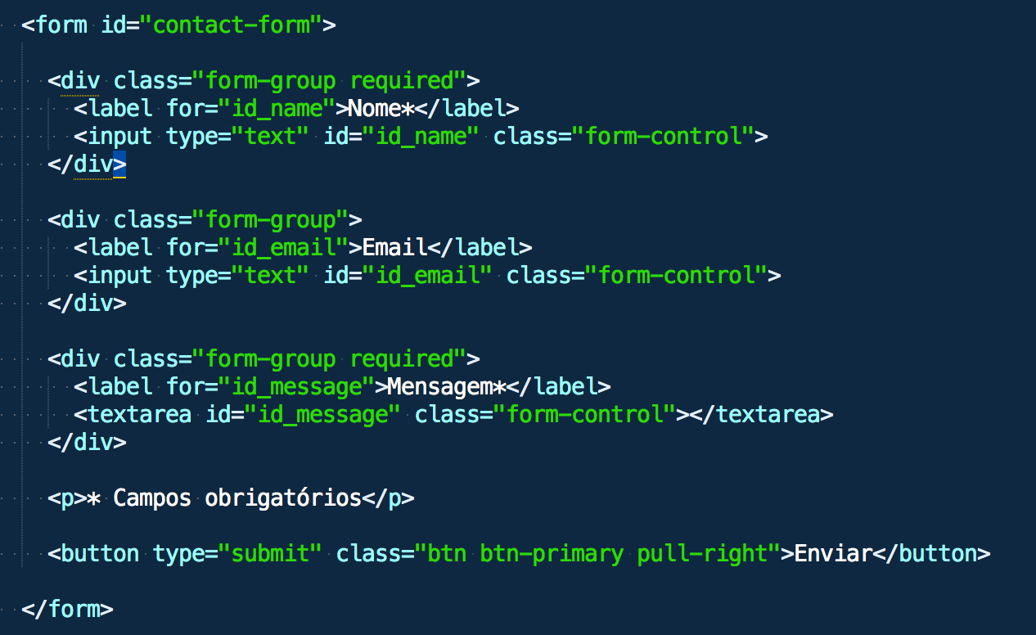
exemplo clássico: formulário de contato

Slide 10
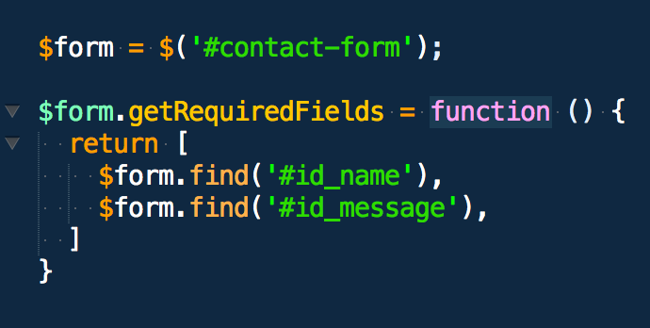
para validar, precisamos dos campos obrigatórios:

Slide 11
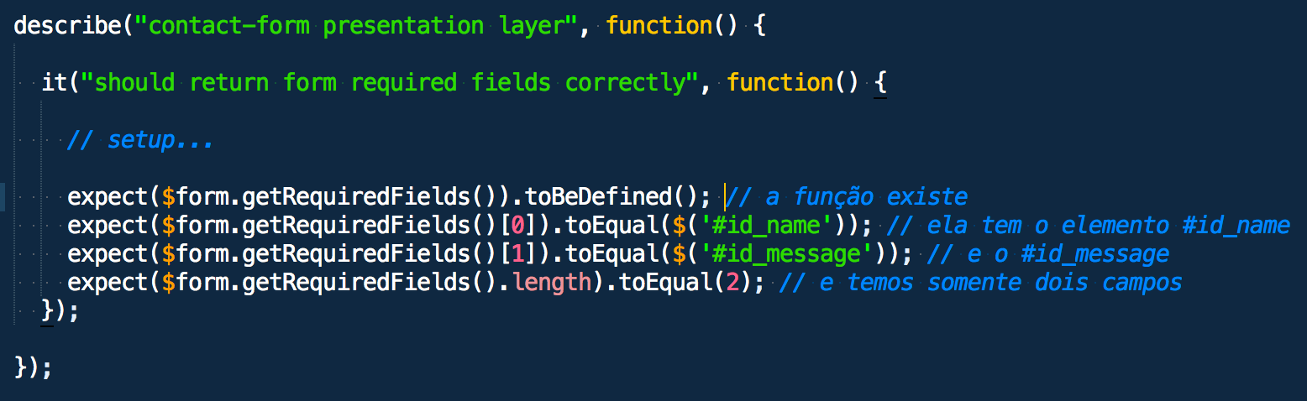
e podemos testar esse código lindamente

Slide 12
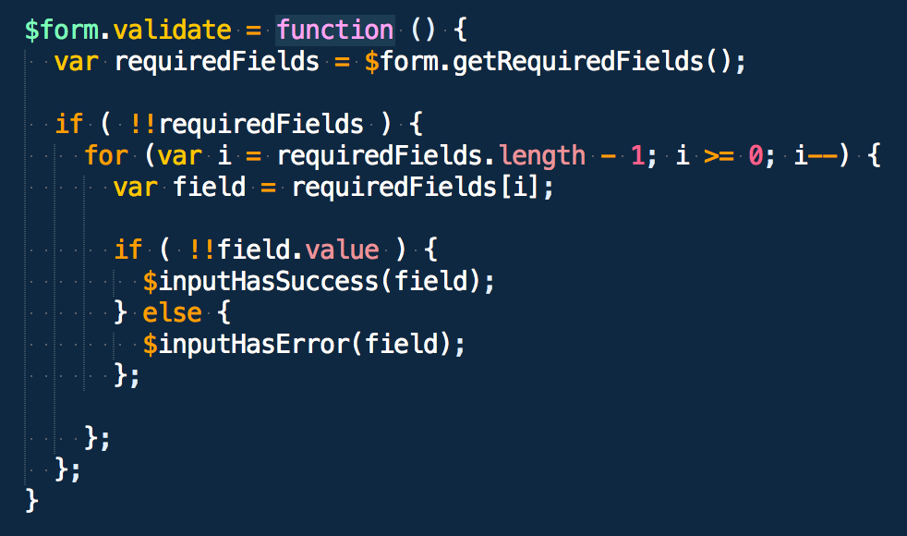
além de isolarmos nossa lógica dos seletores diretos…

Slide 13
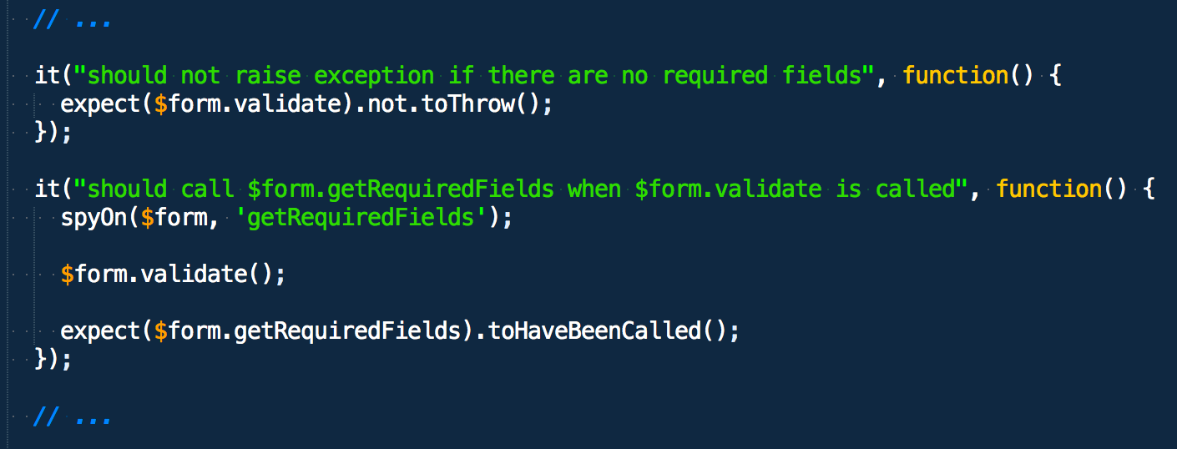
e podermos testar nossa lógica também!

Slide 14
recapitulando:
organização
manutenção
desacoplamento
testes

Slide 15
a mentalidade do “mas eu só queria fazer o botãozinho clicar!” não é compatível com essa abordagem!
cuidado!

Slide 16

é isso aí!
Luciano Ratamero
luciano.ratamero@elogroup.com.br
fb: lucianoratamero
twitter: @lucianoratamero

